Slide 1


||
四川华迪
Hwadee
网络文学大数据分析系统
华迪大数据方向实训
第四小组项目展示
2020年8月29日

Slide 2


||
四川华迪
Hwadee
项目成员汇报
项目背景及项目简介
01
05
04
02
团队成员介绍
成果展示
03
项目完成与进度安排情况

Slide 3

||
软件学院
School of software
||
四川华迪
Hwadee
一、项目背景及项目简介
基础扎实
工作踏实
作风朴实
开拓创新

Slide 4
||
四川华迪
Hwadee
项目背景
综合 “
进入21世纪以来，网络文学逐渐成为文学体系中的一个新生产物而跃跃成长。20多年来，中国网络文学异军突起，以惊人的速度繁荣发展。目前，网络文学在中国拥有4.55亿读者，注册作者1755万人，签约作家100多万人，存量作品约2500万部，并以每年200多万部的速度增长。可以说，网络文学不仅是中国文学的重要组成部分，而且也是全世界重要的文化现象之一。在发展过程中，中国网络文学逐步显示出商业价值，并找到了自己的商业模式。

Slide 5
||
四川华迪
Hwadee
项目简介
综合 “
在这样的背景下，我们小组提出“网络文学大数据分析系统”这个项目。主要获取当下最热门的网络文学阅读平台——“晋江文学”平台上的数据，从题材收录占比；月份排行；季度排行；年度排行；用户阅读稳定性分析；积分排行；各题材top10；长篇排行；作者积分排行；新晋作者排行；稳定更新排行；本月完结收益排行；打赏收益排行；读者消费排行；读者订阅偏好；同类网站排行，这16个维度进行大数据分析及可视化展示。

Slide 6
||
软件学院
School of software
||
四川华迪
Hwadee
二、团队成员介绍
基础扎实
工作踏实
作风朴实
开拓创新

Slide 7

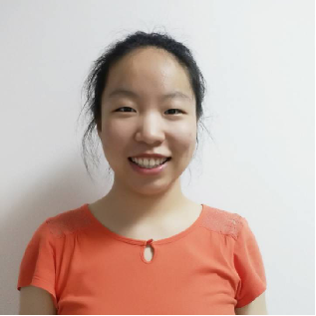
二、团队成员介绍
团队成员
焦晨阳 项目经理
项目监督工作
数据爬取任务
spark分析算法设计
Hadoop、spark的环境搭建

Slide 8

二、团队成员介绍
团队成员
阳玉洁 项目成员
数据库设计
数据爬取任务
spark分析算法设计
spark数据分析程序编写

Slide 9
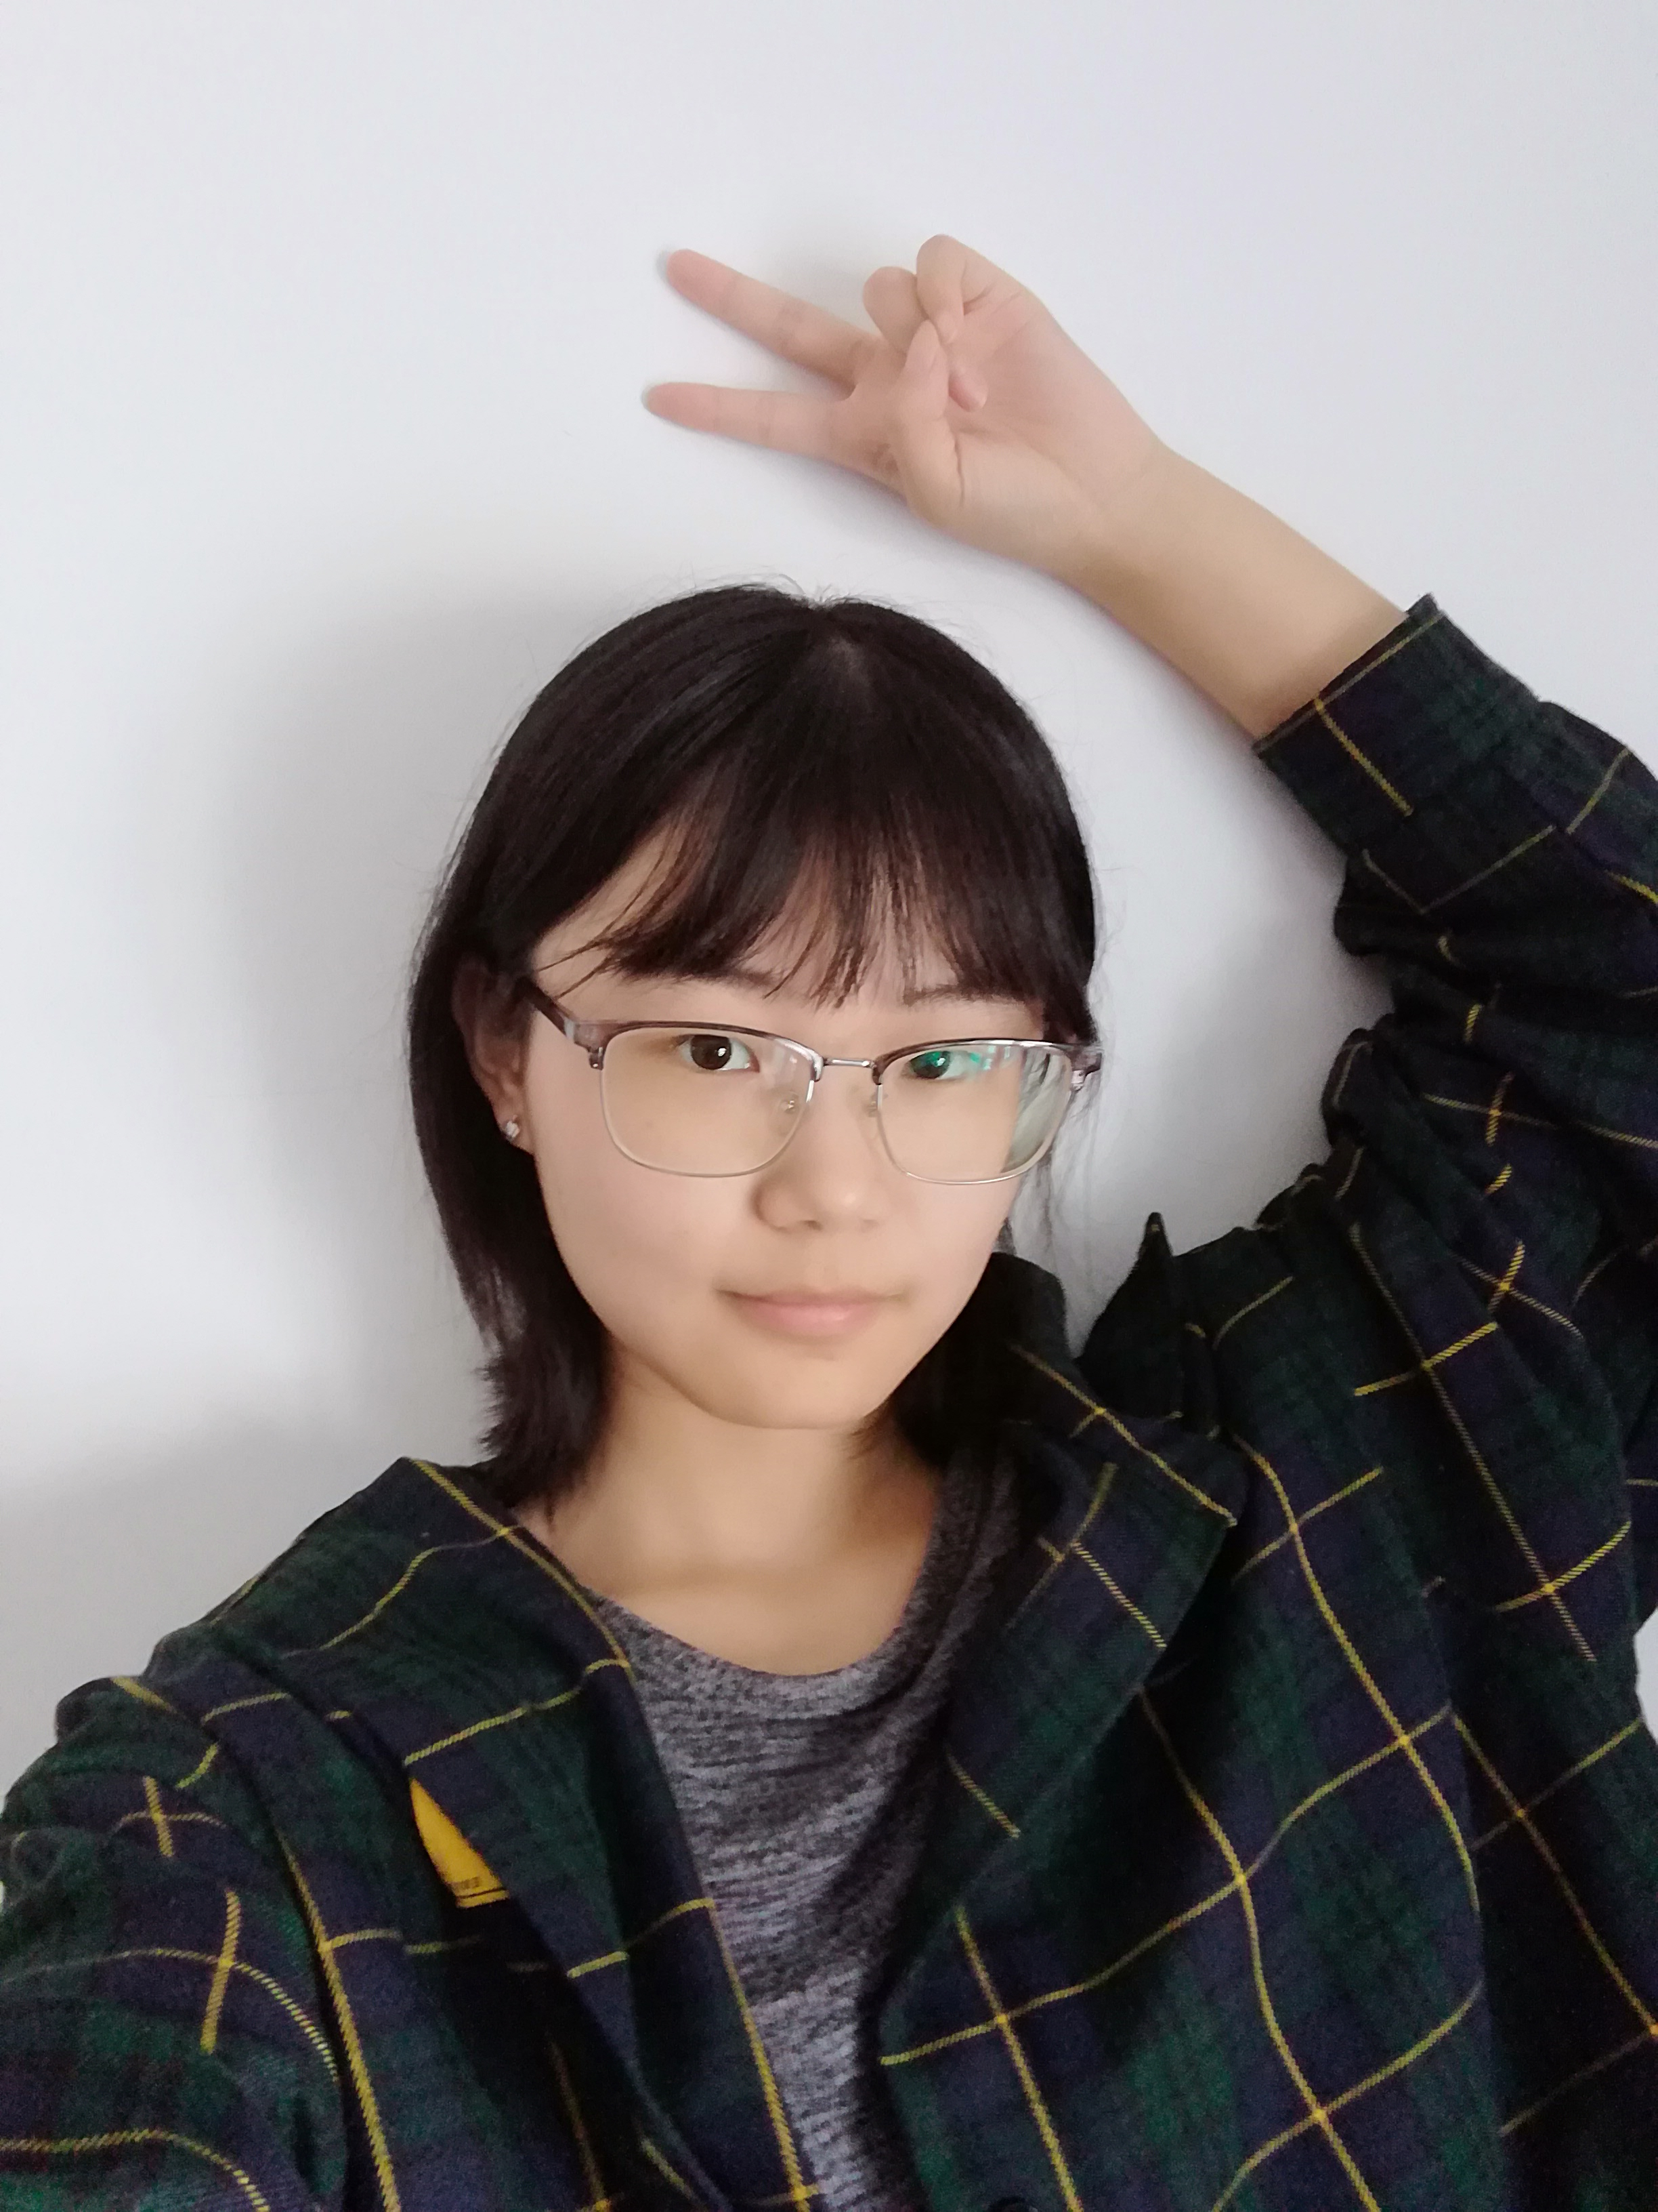
二、团队成员介绍
团队成员
康艳晴 项目成员
需求分析
数据爬取、过滤代码编写
数据爬取任务
建立数据库
前后端交互工作

Slide 10
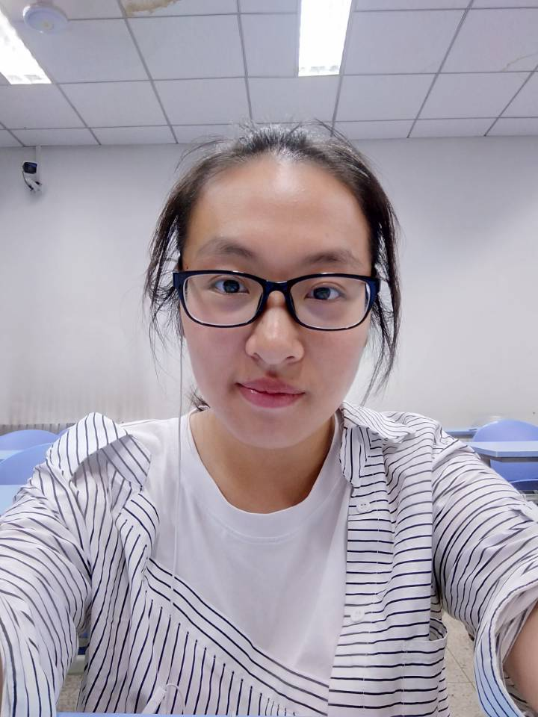
二、团队成员介绍
团队成员
李明霞 项目成员
需求分析
数据爬取、过滤代码编写
数据爬取任务
建立数据库
前后端交互工作

Slide 11
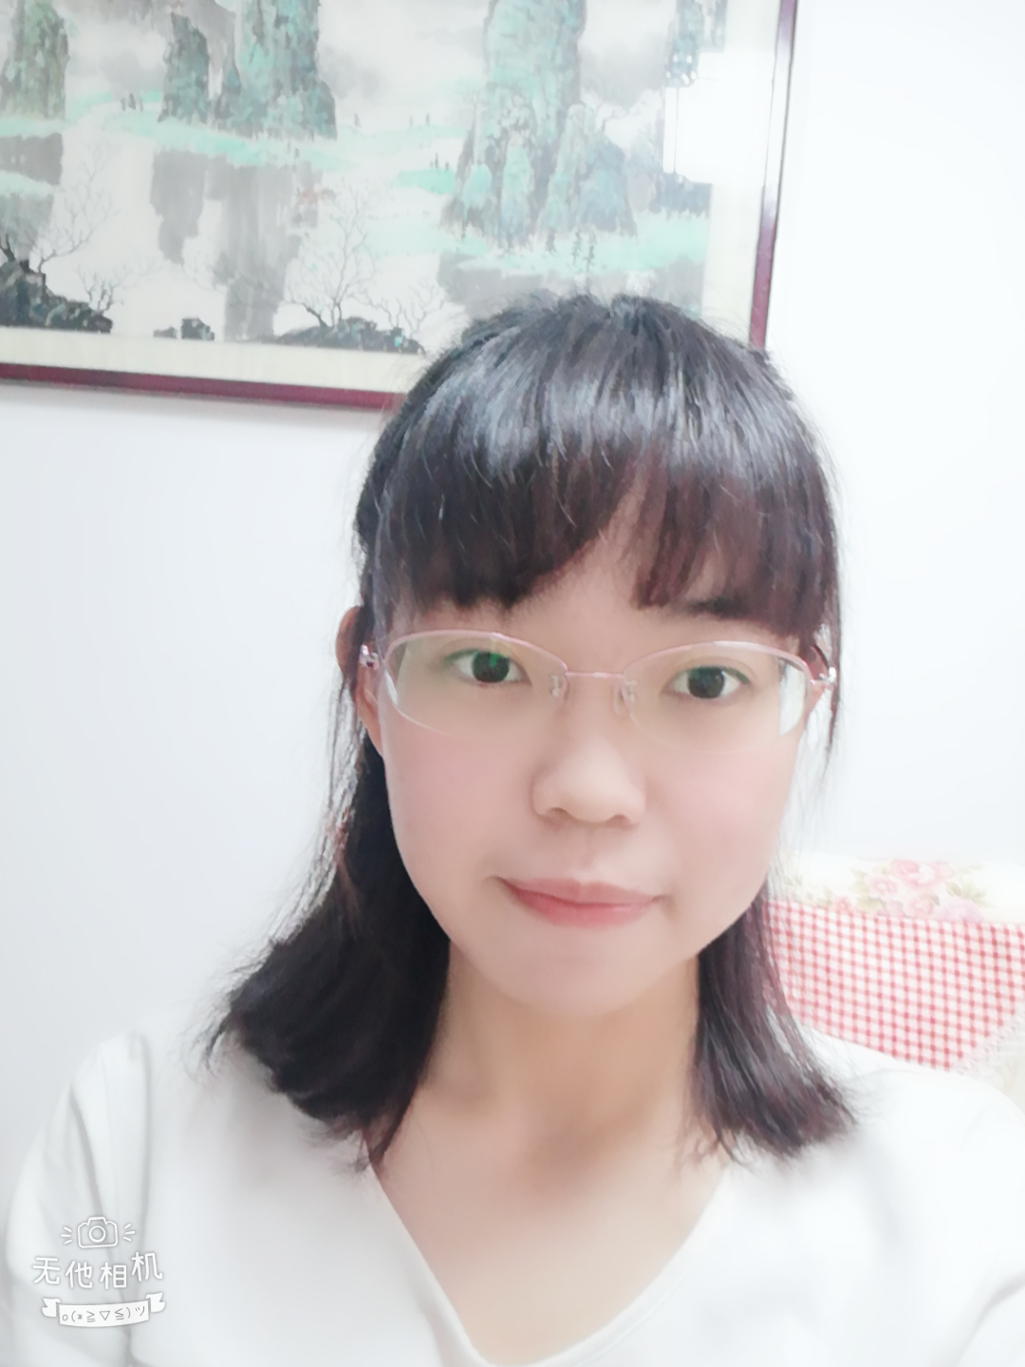
二、团队成员介绍
团队成员
张婷睿 项目成员
配置管理
数据爬取任务
前端程序编写
数据可视化

Slide 12

二、团队成员介绍
团队成员
全芷玥 项目成员
数据爬取任务
前端程序编写
数据可视化
系统测试工作

Slide 13

||
软件学院
School of software
||
四川华迪
Hwadee
三、项目完成与进度安排情况
基础扎实
工作踏实
作风朴实
开拓创新

Slide 14
四、项目完成与进度安排情况
网络数据采集
2020.08.17-2020.08.20 完成对“晋江文学”网站500万条数据的过滤、采集，最终整理获得250多万条（170M）数据。
3
项目策划、需求分析
4
2020.08.12-2020.08.13 小组会议确定方向及15个需求，完成各需求文档的alpha版，需求评审时加入一个需求，完成需求文档的release版。
spark分析，前端设计
2020.08.21-2020.08.23 spark分析处理18个结果数据；前端程序编写；
1
2
项目设计
2020.08.14-2020.08.15 完成系统架构设计、数据库设计、界面原型设计、大数据分析算法设计。
合作QQ： 243001978

Slide 15
四、项目完成与进度安排情况
系统测试；界面美化
2020.08.26-2020.08.27 完成系统测试工作及各测试文档的编写；进一步美化界面。
7
数据库建立；前端设计
8
2020.08.23-2020.08.24 根据spark分析产生的18个结果，建立了18个表；前端程序编写；
组内工作总结；作品展示
2020.08.28-2020.08.29 组内会议总结；准备作品展示；
5
6
数据库连接，前后端交互
2020.08.24-2020.08.26 完成数据库与前端的连接，完成前后端交互。
合作QQ： 243001978

Slide 16

||
软件学院
School of software
||
四川华迪
Hwadee
四、成果展示
基础扎实
工作踏实
作风朴实
开拓创新

Slide 17
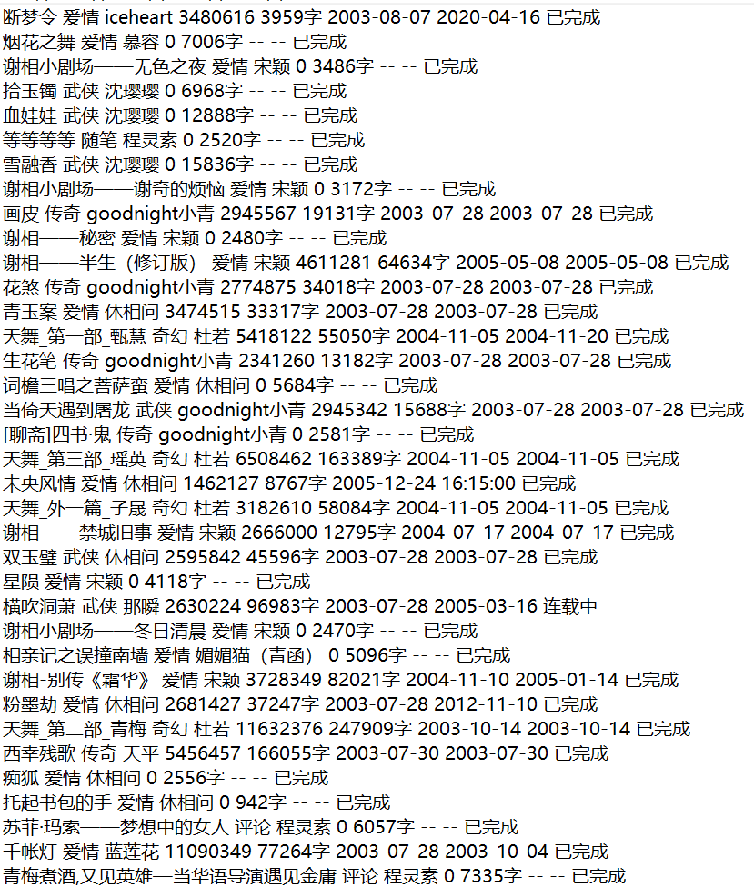
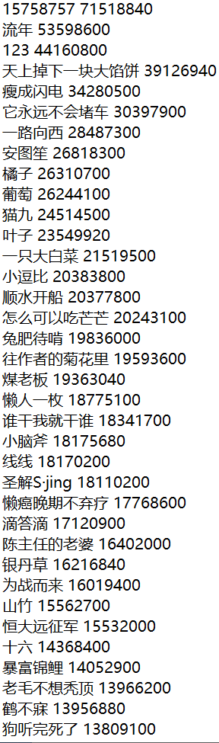
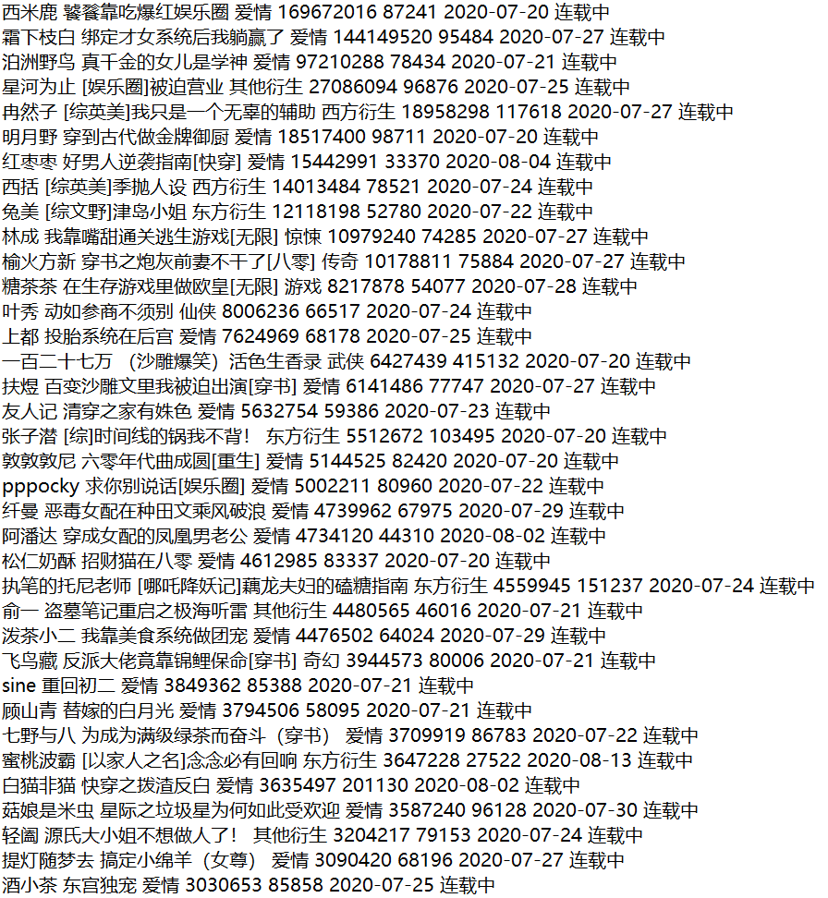
四、成果展示

Slide 18
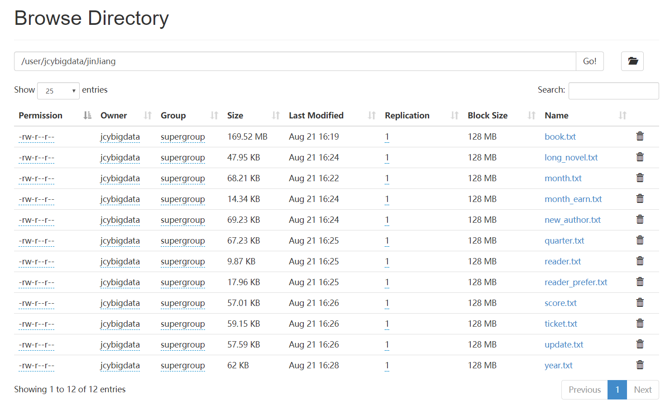
四、成果展示

Slide 19
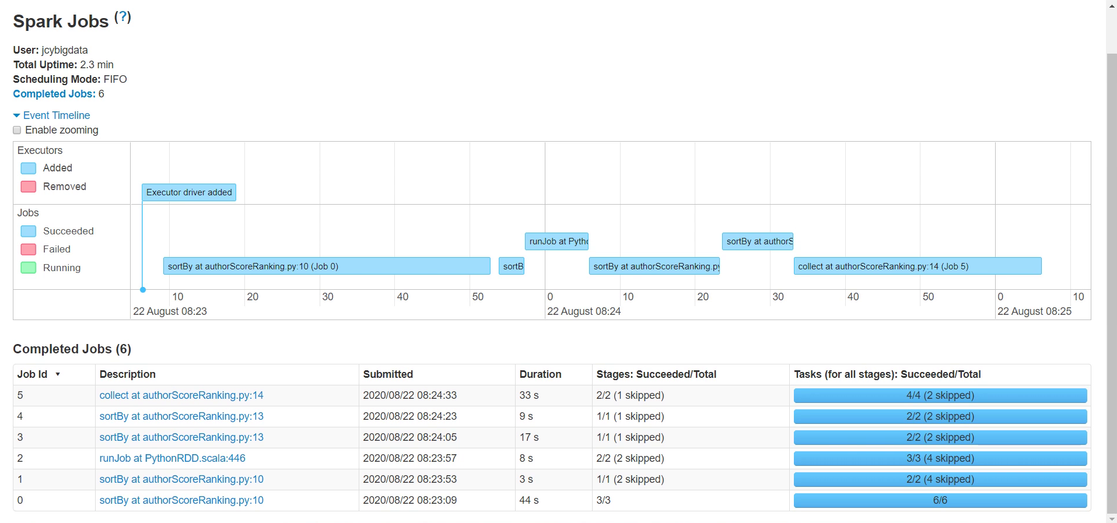
四、成果展示

Slide 20
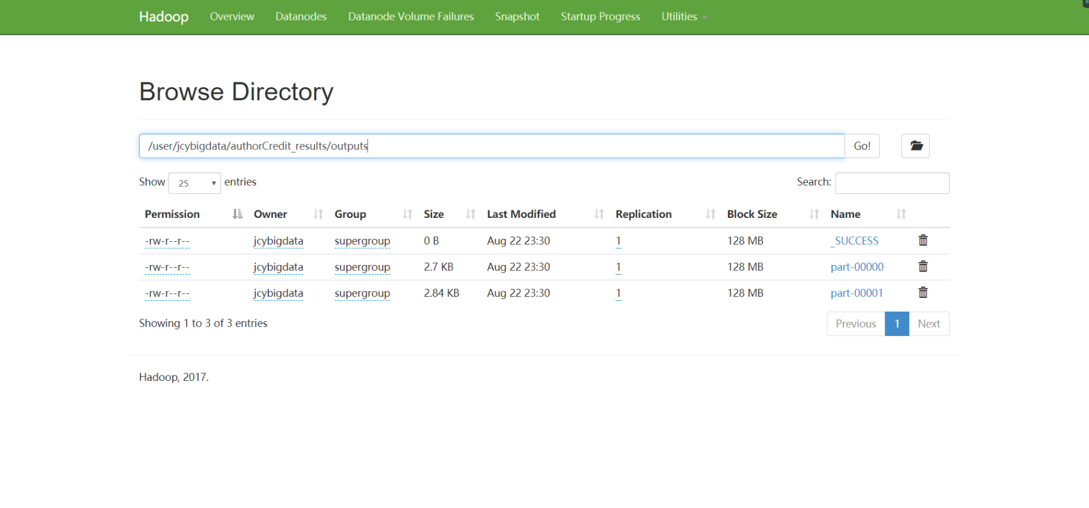
四、成果展示

Slide 21
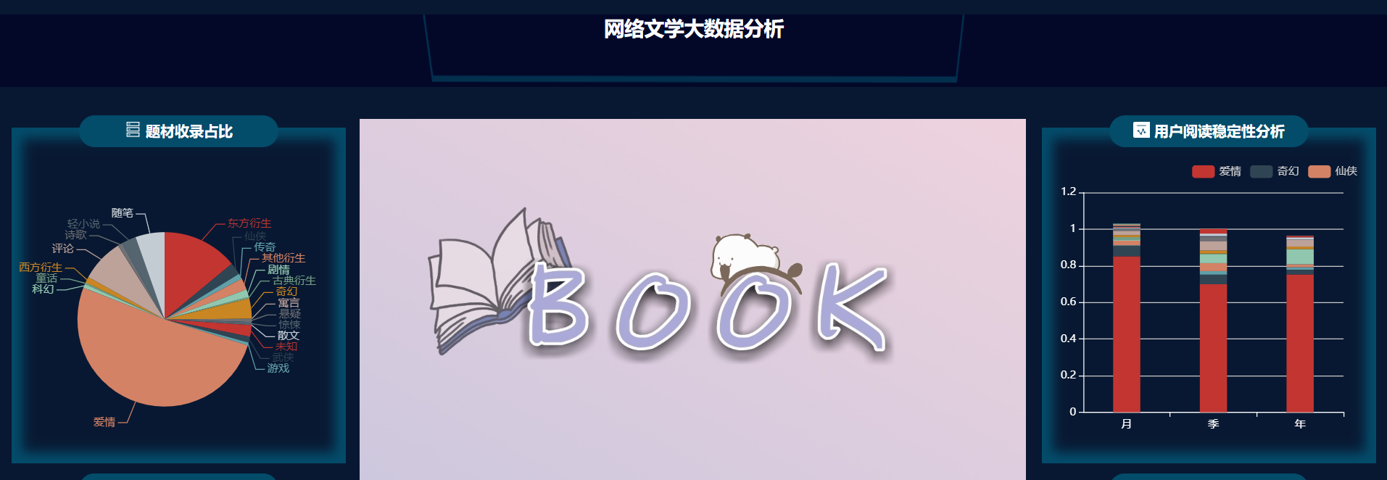
四、成果展示

Slide 22
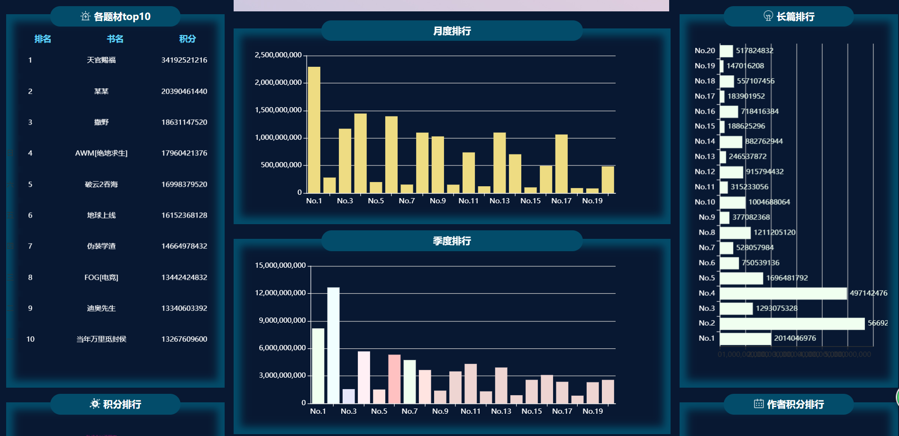
四、成果展示

Slide 23
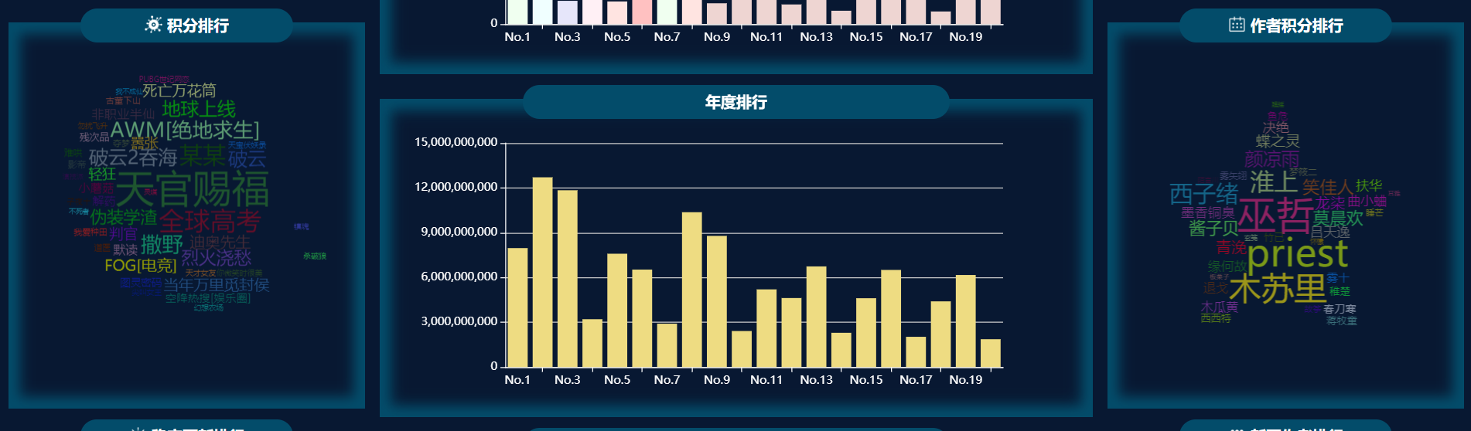
四、成果展示

Slide 24
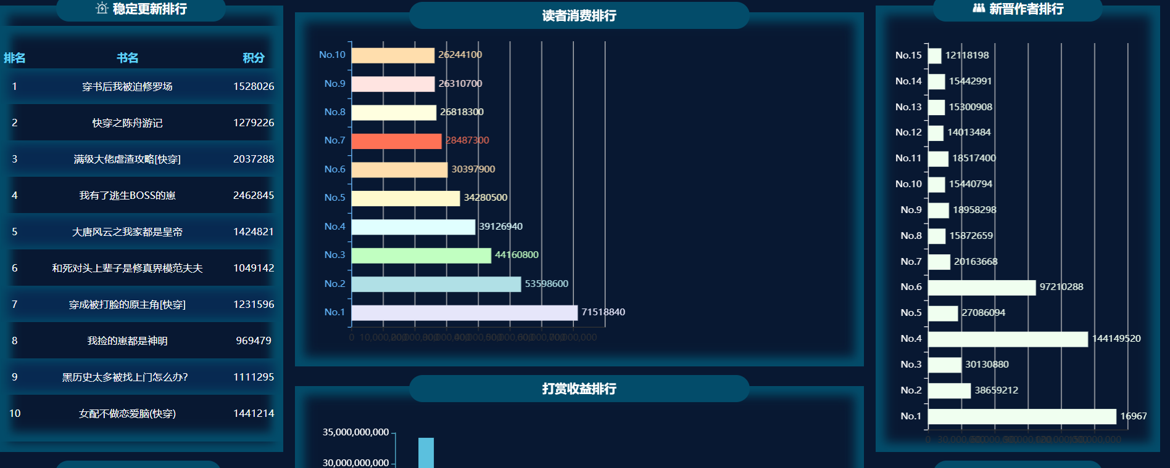
四、成果展示

Slide 25
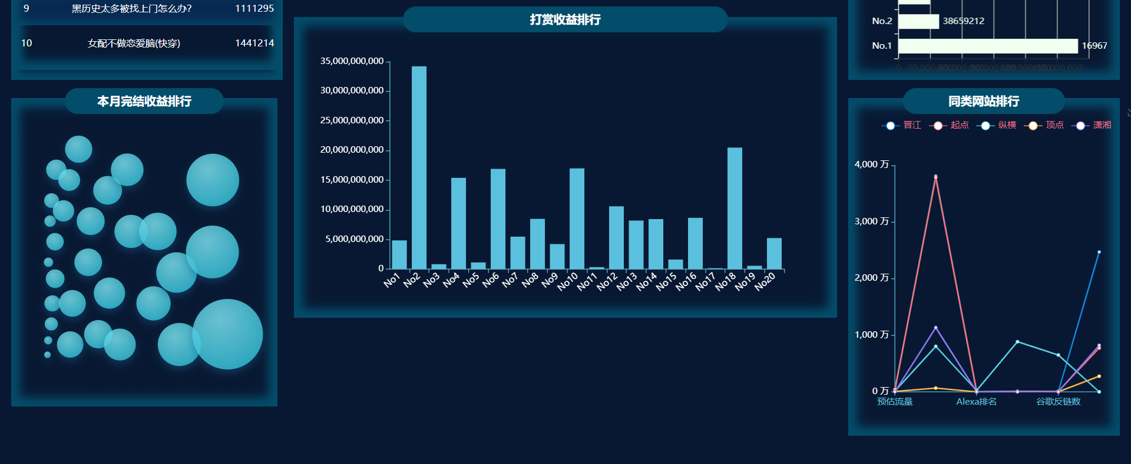
四、成果展示

Slide 26
||
软件学院
School of software
||
四川华迪
Hwadee
五、项目成员汇报
基础扎实
工作踏实
作风朴实
开拓创新

Slide 27
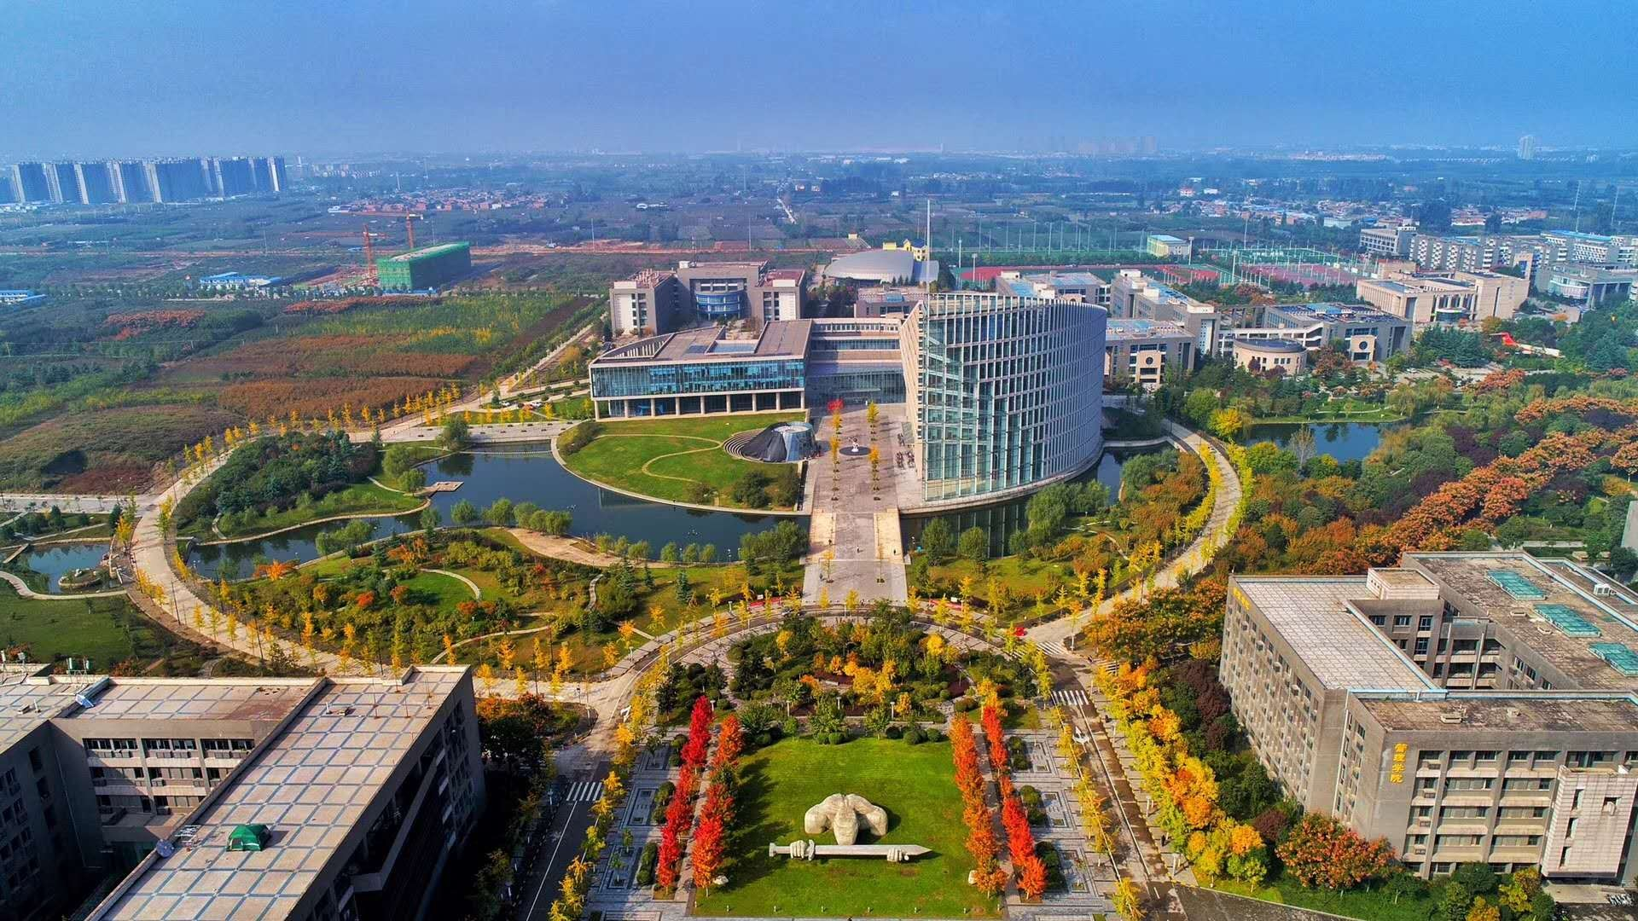


敬请指导
Thank You For Watching
2020年8月29日

